Slide 1
Referenčný model OSI
Mgr. Bc. Peter Adamko, PhD.

Slide 2
OSI referenčný model
OSI referenčný model je na vrstvách založený opis štruktúry sieťových protokolov.
Tiež sa nazýva sedemvrstvový OSI model.
OSI preto, lebo bol vyvinutý ako súčasť iniciatívy Open Systems Interconnect (OSI).

Slide 3
OSI referenčný model
Sieťové funkcie sa logicky združujú do vrstiev tak,
že každá vrstva využíva služby najbližšej nižšej a
poskytuje služby najbližšej vyššej vrstve.
Príklad: Riaditeľ posiela list inému riaditeľovi do Japonska.

Slide 4
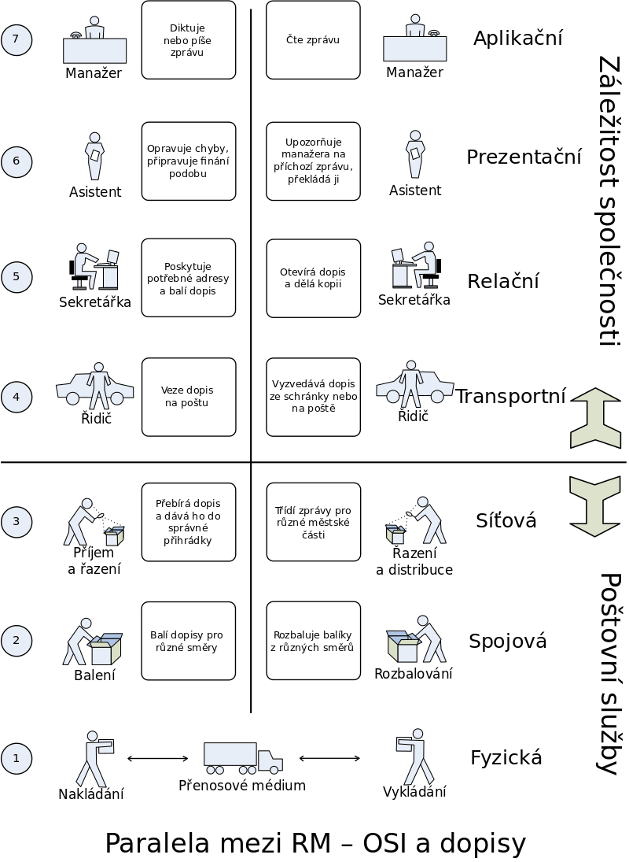
OSI referenčný model
https://commons.wikimedia.org/w/index.php?curid=1979301

Slide 5
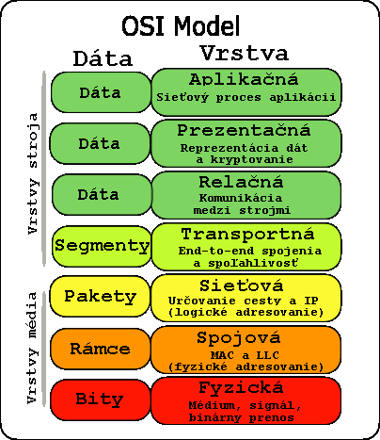
OSI referenčný model

Slide 6
OSI referenčný model
Je to „iba“ model
Reálne balíky protokolov nedodržujú presne sedemvrstvový model.
Hranice medzi jednotlivými vrstvami môžu byť stanovené rôzne.

Slide 7
OSI vs TCP/IP
Internet využíva (najmä) model TCP/IP.
Spája prezentačnú, relačnú a aplikačnú vrstvu. Mnohé aplikácie totiž služby prezentačnej a relačnej vrstvy nevyužívajú.
Zlučuje aj spojovú a fyzickú vrstvu. Príkladom je rodina technológií pre LAN - Ethernet.

Slide 8
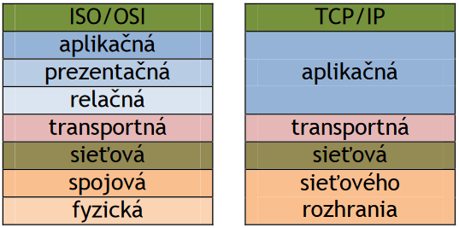
TCP/IP vs OSI

Slide 9
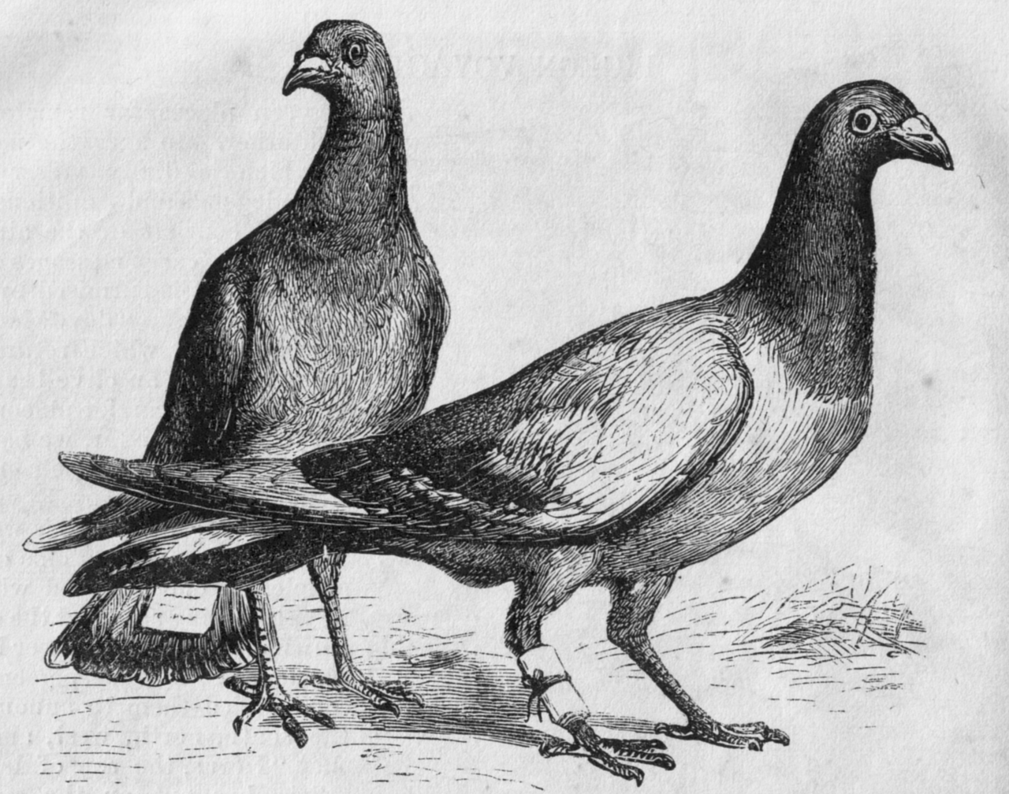
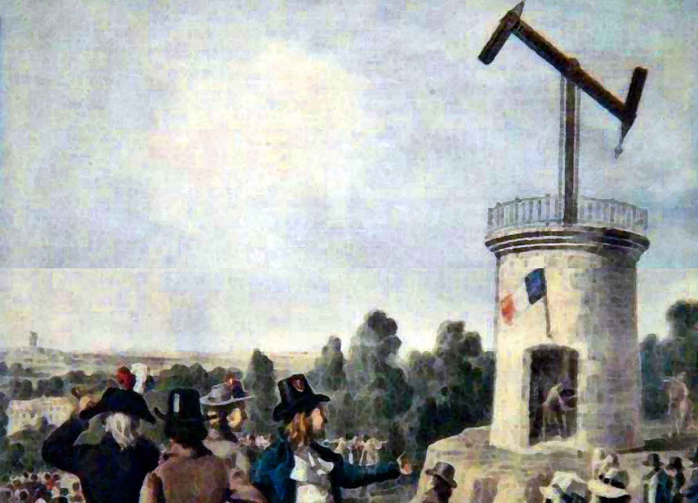
Fyzická vrstva
By Unknown author - Harper&#039;s New Monthly Magazine, No. 275, April, 1873., Public Domain, https://commons.wikimedia.org/w/index.php?curid=1545436
https://i.pinimg.com/originals/a2/37/75/a237758ab213859d3685bb50c52c3cb2.jpg

Slide 10
Fyzická vrstva
Fyzická vrstva zabezpečuje prenos jednotlivých bitov.
Má na starosti aj nadviazanie a ukončenie spojenia s komunikačným médiom.

Slide 11
Fyzická vrstva
Definujú sa v nej fyzikálne a elektrické špecifikácie zariadení. Patrí sem rozloženie pinov, špecifikácia napätí a typov kábla apod.
Na fyzickej vrstve pracuje hub, opakovač (repeater), modem, sieťová karta.

Slide 12
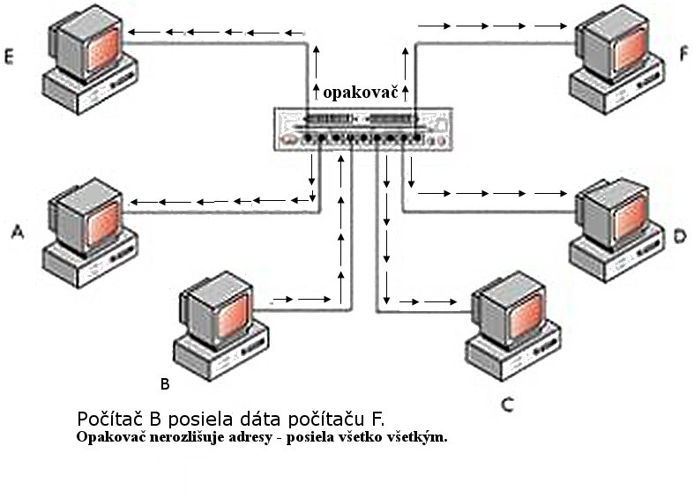
Fyzická vrstva - opakovač

Slide 13
Linková vrstva
Linková (spojová) vrstva má zabezpečiť prenos celých blokov dát (stovky bitov), označovaných ako rámce (frames).
Pretože fyzická vrstva nijako neinterpretuje jednotlivé prenášané bity, musí linková vrstva rozpoznávať a prípadne opravovať chyby v prenose.

Slide 14
Linková vrstva
Na tejto vrstve pracuje prepínač (switch), bridge (premostenie dvoch podsietí), nové modemy a sieťové karty.
Dokáže prepojiť len uzly v LAN (na základe MAC adries).
Zabezpečuje efektívne zdieľanie komunikačných zdrojov a riešenie konfliktov.

Slide 15
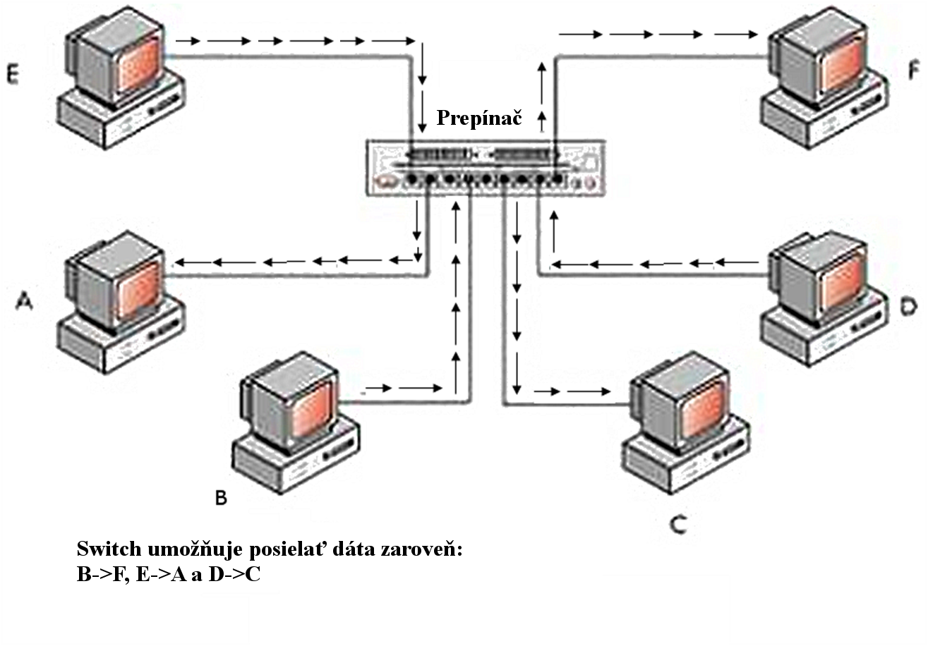
Linková vrstva - prepínač

Slide 16
Linková vrstva - detekcia chýb
Problém: Ako zistím či dáta „0110111“, ktoré som dostal sú to, čo bolo odoslané?
kontrolný súčet
CRC (cyclic redundancy check)
Parita – párna/nepárna, jednotková, nulová, dvojrozmerná

Slide 17
Sieťová vrstva
Smerovač (router) pracujúci na tejto vrstve smeruje (routing) dáta medzi sieťami.
Sieťová vrstva/router zodpovedajú za výber najlepšej cesty medzi koncovými zariadeniami a za samotné doručenie.

Slide 18
Sieťová vrstva
Najznámejším protokolom sieťovej vrstvy je protokol IP (Internet protocol)
momentálne najrozšírenejší vo verzii 4, 32bit, podporovaná minimálne do roku 2025
128bit - IP vo verzii 6

Slide 19
Transportná vrstva
Zabezpečuje prenos dát medzi koncovými uzlami v takej kvalite akú požadujú vyššie vrstvy.
Najznámejšie protokoly v tejto vrstve sú TCP (spojovo orientovaný) a UDP (nespojovo orientovaný).
TCP zabezpečuje spoľahlivé doručenie dát pomocou potvrdzovania a opätovných prenosov stratených paketov.

Slide 20
Transportná vrstva
UDP – Umožňuje prenos dát bez záruk.
Využívajú ho aplikácie, pre ktoré by bolo zdržanie spôsobené čakaním na opätovný prenos stratených paketov horšie ako samotná strata.
Straty sa dajú riešiť napríklad znížením kvality alebo opakovaním dotazu neskoršie.
Využíva sa pre DNS, VoIP, streamované video, internetová rádia, on-line hry apod.

Slide 21
Relačná vrstva
Jej úlohou je nadväzovanie, udržiavanie a rušenie relácií (sessions) medzi koncovými účastníkmi.
Poskytuje simplexnú, duplexnú alebo poloduplexnú komunikáciu – v takom prípade určuje, ktorá strana môže kedy vysielať.

Slide 22
Prezentačná vrstva
Prezentačná vrstva má na starosti (prípadnú) rozdielnu syntaktickú reprezentáciu dát komunikujúcich uzlov.
Napríklad:
Šifrovane.
Komprimovanie.
Konverzia medzi dátami s rôznym kódovaním.
Little endian vs Big endian.
ASCII vs EBCDIC.

Slide 23
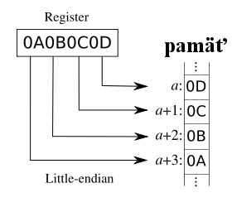
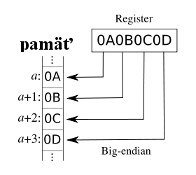
Prezentačná vrstva

Slide 24
Aplikačná vrstva
Táto vrstva implementuje rozhranie pre aplikačné procesy a poskytuje im služby.
Jej funkciou je sprostredkovávať a poskytovať služby aplikáciám.

